Slide 1
과목_학년학기_단원 | suhi_p_0301_01
차시명 | 02 곧은 선과 굽은 선을 알아볼까요
파일명 | suhi_p_0301_02_0002
검토 | 담당
수학팀 | 김윤희
문서 HISTORY
번호 | 버전 | 문서 작성일 | 내용 비고 | 작성자 (내선번호) | 검토자
1 | V 1.0 | 2022.01.08 | 문서 발생 | 김윤희
2 | V 1.0 | 2022.01.11 | 1차 검수 |  | 김예림
3 | V 2.0 | 2022.01.11 | 문서 수정 | 김윤희
4
5
6
7
8
9
10
11

Slide 2
학습 단계 | 파일명 | 페이지 정보 | 프레임 수 | 자료 형태 (동영상, 애니메이션, 노래)
 | suhi_p_0301_02_0002.html | 수학 익힘 22~23쪽 | 1 | Html5
총 프레임 수 |  |  | 1

Slide 3

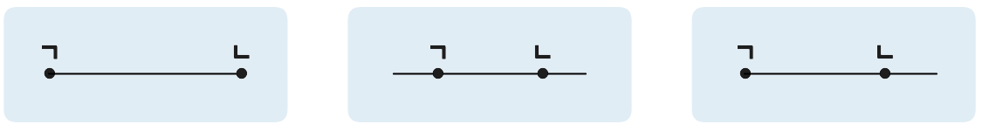
3-1
2. 평면도형
suhi_p_0301_02_0002
02 곧은 선과 굽은 선을 알아볼까요
Θ Description & Function
곧은 선과 굽은 선을 알아볼까요 │ 22~23쪽
개념 정리 페이지
개념 정리
1
2
3
4
5
6
점 ㄱ부터
점 ㄴ까지만!
점 ㄱ, ㄴ을 모두 지나요!
점 ㄱ부터 점 ㄴ을 지나 쭈욱~
선분 ㄱㄴ 또는
선분 ㄴㄱ
직선 ㄱㄴ 또는
직선 ㄴㄱ
반직선 ㄱㄴ
삽화 파일명 | content.svg 텍스트 지우고 새로 써 주세요. 수학(박) 3-1 지도서\app\resource\contents_sub\lesson02\ops\ms_lesson02\images\ms_31_2_01_01_01

Slide 4


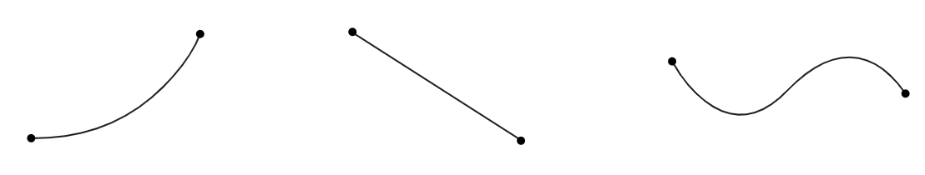





3-1
2. 평면도형
suhi_p_0301_02_0002
02 곧은 선과 굽은 선을 알아볼까요
Θ Description & Function
곧은 선과 굽은 선을 알아볼까요 │ 22~23쪽
3
5
풀 팝업창(다음 슬라이드)
정오답 클릭음 있음. 오답 X는 나타나났다가 사라짐.
풀이 확인 팝업창(#1 풀 팝업창 다음 슬라이드)
답 칸 클릭하면 답 나타남. 정답 확인 버튼은 정답 가리기로 토글 됨.
개념 정리
1
2
4
6
선분을 찾아 표 하세요.
#2
#1
#3
#4
삽화 파일명 | bg.svg 수학(박) 3-1 지도서\app\resource\contents_sub\lesson02\ops\ms_lesson02\images\ms_31_2_01_02_01

Slide 5



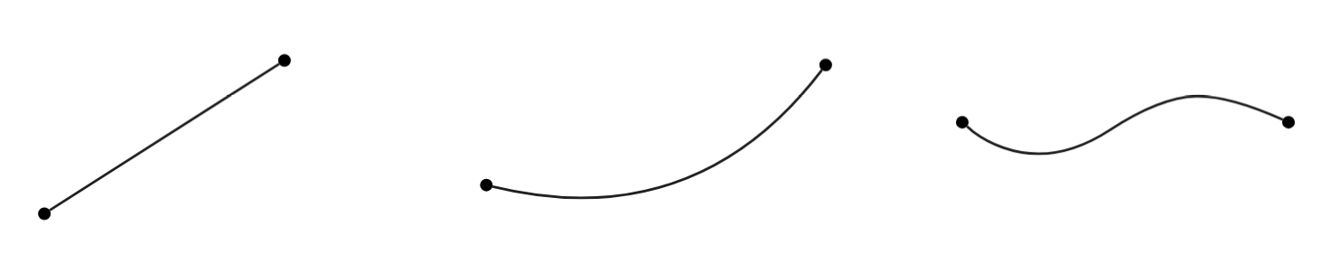

3-1
2. 평면도형
suhi_p_0301_02_0002
02 곧은 선과 굽은 선을 알아볼까요
Θ Description & Function
<쌍둥이 문제 버튼 클릭 시 나타나는 화면>
정오답 클릭음 있음. 오답 X는 나타나났다가 사라짐.
활동지 다운로드 버튼. 다운로드 되는 파일은 (3-1-2)수학익힘쌍둥이_02차시.hwp
답 칸 클릭하면 답 나타남. 정답 확인 버튼은 정답 가리기로 토글 됨.
선분을 찾아 표 하세요.
#1
#2
#3
삽화 파일명 | bg_popup_more.svg 수학(박) 3-1 지도서\app\resource\contents_sub\lesson02\ops\ms_lesson02\images\ms_31_2_01_02_01

Slide 6
3-1
2. 평면도형
suhi_p_0301_02_0002
02 곧은 선과 굽은 선을 알아볼까요
Θ Description & Function
곧은 선과 굽은 선을 알아볼까요 │ 22~23쪽
< 풀이 확인 클릭 시 나타나는 화면>
개념 정리
1
2
3
4
5
6
선분을 찾아 표 하세요.
풀이
선분은 두 점을 곧게 이은 선입니다.

Slide 7

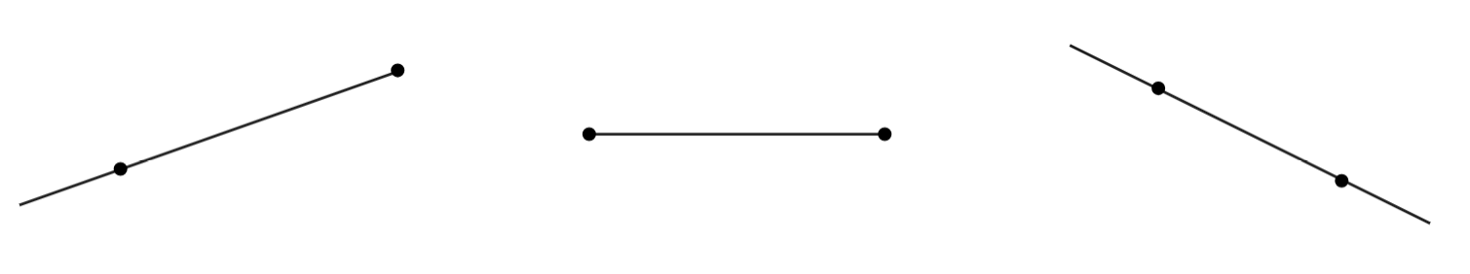
3-1
2. 평면도형
suhi_p_0301_02_0002
02 곧은 선과 굽은 선을 알아볼까요
Θ Description & Function
곧은 선과 굽은 선을 알아볼까요 │ 22~23쪽
3
5
풀 팝업창(다음 슬라이드)
정오답 클릭음 있음. 오답 X는 나타나났다가 사라짐.
풀이 확인 팝업창(#1 풀 팝업창 다음 슬라이드)
답 칸 클릭하면 답 나타남. 정답 확인 버튼은 정답 가리기로 토글 됨.
개념 정리
1
2
4
6
직선을 찾아 표 하세요.
#2
#1
#4
#3
삽화 파일명 | bg.svg 수학(박) 3-1 지도서\app\resource\contents_sub\lesson02\ops\ms_lesson02\images\ms_31_2_01_03_01

Slide 8
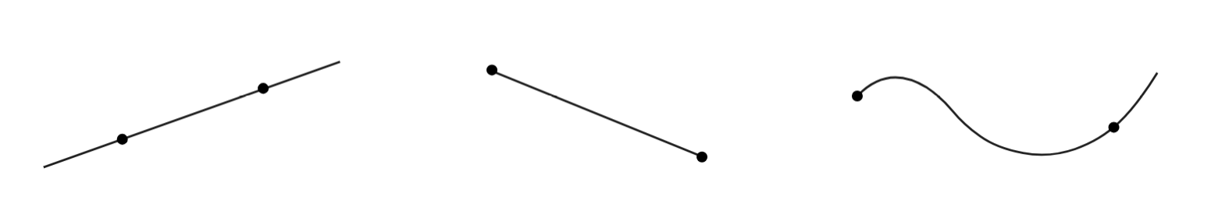
3-1
2. 평면도형
suhi_p_0301_02_0002
02 곧은 선과 굽은 선을 알아볼까요
Θ Description & Function
<쌍둥이 문제 버튼 클릭 시 나타나는 화면>
정오답 클릭음 있음. 오답 X는 나타나났다가 사라짐.
활동지 다운로드 버튼. 다운로드 되는 파일은 (3-1-2)수학익힘쌍둥이_02차시.hwp
답 칸 클릭하면 답 나타남. 정답 확인 버튼은 정답 가리기로 토글 됨.
직선을 찾아 표 하세요.
#1
#2
#3
삽화 파일명 | bg_popup_more.svg 수학(박) 3-1 지도서\app\resource\contents_sub\lesson02\ops\ms_lesson02\images\ms_31_2_01_03_01

Slide 9
3-1
2. 평면도형
suhi_p_0301_02_0002
02 곧은 선과 굽은 선을 알아볼까요
Θ Description & Function
곧은 선과 굽은 선을 알아볼까요 │ 22~23쪽
< 풀이 확인 클릭 시 나타나는 화면>
개념 정리
1
2
3
4
5
6
직선을 찾아 표 하세요.
풀이
직선은 선분을 양쪽으로 끝없이 늘인 곧은 선입니다.

Slide 10

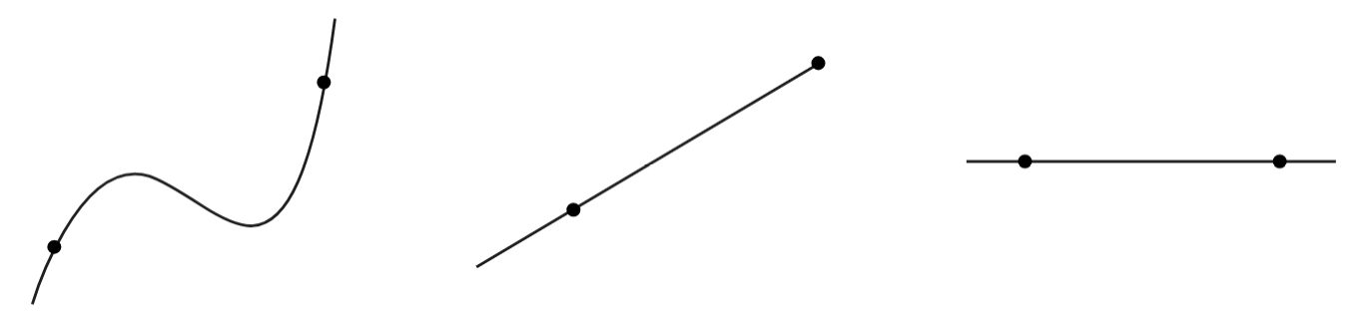
3-1
2. 평면도형
suhi_p_0301_02_0002
02 곧은 선과 굽은 선을 알아볼까요
Θ Description & Function
곧은 선과 굽은 선을 알아볼까요 │ 22~23쪽
3
5
풀 팝업창(다음 슬라이드)
정오답 클릭음 있음. 오답 X는 나타나났다가 사라짐.
풀이 확인 팝업창(#1 풀 팝업창 다음 슬라이드)
답 칸 클릭하면 답 나타남. 정답 확인 버튼은 정답 가리기로 토글 됨.
개념 정리
1
2
4
6
반직선을 찾아 표 하세요.
#2
#1
#4
#3
삽화 파일명 | bg.svg 수학(박) 3-1 지도서\app\resource\contents_sub\lesson02\ops\ms_lesson02\images\ms_31_2_01_04_01

Slide 11
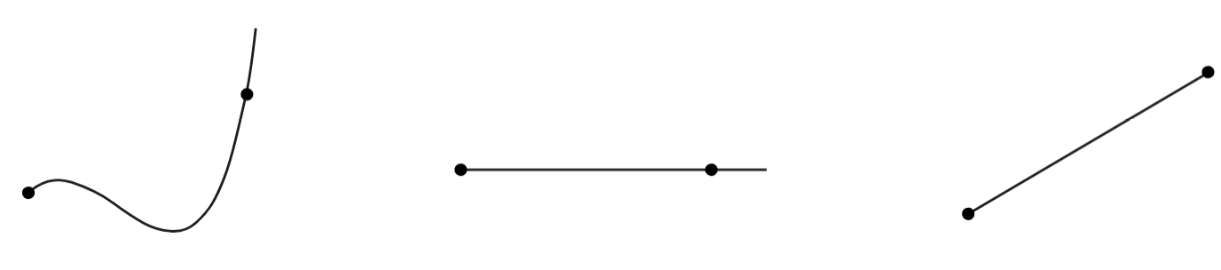
3-1
2. 평면도형
suhi_p_0301_02_0002
02 곧은 선과 굽은 선을 알아볼까요
Θ Description & Function
<쌍둥이 문제 버튼 클릭 시 나타나는 화면>
정오답 클릭음 있음. 오답 X는 나타나났다가 사라짐.
활동지 다운로드 버튼. 다운로드 되는 파일은 (3-1-2)수학익힘쌍둥이_02차시.hwp
답 칸 클릭하면 답 나타남. 정답 확인 버튼은 정답 가리기로 토글 됨.
반직선을 찾아 표 하세요.
#1
#2
#3
삽화 파일명 | bg_popup_more.svg 수학(박) 3-1 지도서\app\resource\contents_sub\lesson02\ops\ms_lesson02\images\ms_31_2_01_04_01

Slide 12
3-1
2. 평면도형
suhi_p_0301_02_0002
02 곧은 선과 굽은 선을 알아볼까요
Θ Description & Function
곧은 선과 굽은 선을 알아볼까요 │ 22~23쪽
< 풀이 확인 클릭 시 나타나는 화면>
개념 정리
1
2
3
4
5
6
반직선을 찾아 표 하세요.
풀이
반직선은 한 점에서 시작하여 한쪽으로 끝없이 늘인 곧은 선입니다.

Slide 13

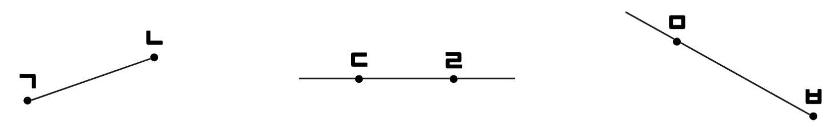

3-1
2. 평면도형
suhi_p_0301_02_0002
02 곧은 선과 굽은 선을 알아볼까요
Θ Description & Function
곧은 선과 굽은 선을 알아볼까요 │ 22~23쪽
3
5
풀 팝업창(다음 슬라이드)
풀이 확인 팝업창(#1 풀 팝업창 다음 슬라이드)
답 칸 클릭하면 답 나타남. 정답 확인 버튼은 정답 가리기로 토글 됨.
개념 정리
1
2
4
6
도형의 이름을 써 보세요.
선분 ㄱㄴ
(또는 선분 ㄴㄱ)
직선 ㄷㄹ
(또는 직선 ㄹㄷ)
반직선 ㅂㅁ
#1
#2
#3
삽화 파일명 | bg.svg 텍스트 따로 써주세요. 수학(박) 3-1 지도서\app\resource\contents_sub\lesson02\ops\ms_lesson02\images\ms_31_2_01_05_01

Slide 14
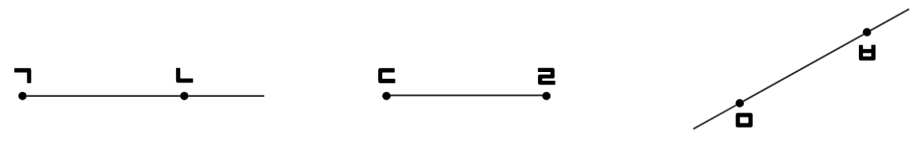
3-1
2. 평면도형
suhi_p_0301_02_0002
02 곧은 선과 굽은 선을 알아볼까요
Θ Description & Function
<쌍둥이 문제 버튼 클릭 시 나타나는 화면>
1. 활동지 다운로드 버튼. 다운로드 되는 파일은 (3-1-2)수학익힘쌍둥이_02차시.hwp
2. 답 칸 클릭하면 답 나타남. 정답 확인 버튼은 정답 가리기로 토글 됨.
도형의 이름을 써 보세요.
선분 ㄷㄹ
(또는 선분 ㄹㄷ)
직선 ㅁㅂ
(또는 직선 ㅂㅁ)
반직선 ㄱㄴ
#1
#2
삽화 파일명 | bg_popup_more.svg 텍스트 따로 써주세요. 수학(박) 3-1 지도서\app\resource\contents_sub\lesson02\ops\ms_lesson02\images\ms_31_2_01_05_01

Slide 15
3-1
2. 평면도형
suhi_p_0301_02_0002
02 곧은 선과 굽은 선을 알아볼까요
Θ Description & Function
곧은 선과 굽은 선을 알아볼까요 │ 22~23쪽
< 풀이 확인 클릭 시 나타나는 화면>
개념 정리
1
2
3
4
5
6
도형의 이름을 써 보세요.
풀이
선분 ㄱㄴ
(또는 선분 ㄴㄱ)
직선 ㄷㄹ
(또는 직선 ㄹㄷ)
반직선 ㅂㅁ
점 ㄱ과 점 ㄴ을 이은 선분이므로 선분 ㄱㄴ 또는 선분 ㄴㄱ입니다.
점 ㄷ과 점 ㄹ을 지나는 직선이므로 직선 ㄷㄹ 또는 직선 ㄹㄷ입니다.
점 ㅂ에서 시작하여 점 ㅁ을 지나는 반직선이므로 반직선 ㅂㅁ입니다.

Slide 16


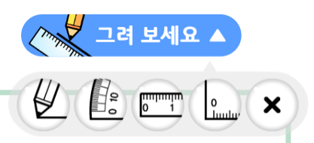
3-1
2. 평면도형
suhi_p_0301_02_0002
02 곧은 선과 굽은 선을 알아볼까요
Θ Description & Function
곧은 선과 굽은 선을 알아볼까요 │ 22~23쪽
3
5
풀 팝업창(다음 슬라이드)
2. 전자저작물의 도구 툴 그대로 사용. 단, 버튼 내의 텍스트는 약물에 사용하는 YGJAL 폰트, 24px로 바꿔주세요.
[관련 기능 DVD 개발물]
수학(박) 3-1 지도서\app\resource\contents_sub\lesson02\ops\ms_lesson02\ms_31_2_01_06_01.html 참고
3. 풀이 확인 팝업창(#1 풀 팝업창 다음 슬라이드)
4. 처음에는 파란 선은 안보임. 정답 확인 클릭하면 도구 툴로 그린 선은 사라지고 파란 선분 나타남. 정답 확인 버튼은 정답 가리기로 토글 됨.
5. 꾸러미 1 약물 추가
개념 정리
1
2
4
6
직선, 반직선, 선분을 그어 보세요.
꾸러미 1
#5
#2
직선 ㄱㄴ
반직선 ㄹㄷ
선분 ㅁㅂ
ㄱ
ㄴ
ㄷ
ㄹ
ㅁ
ㅂ
#1
#3
#4

Slide 17
3-1
2. 평면도형
suhi_p_0301_02_0002
02 곧은 선과 굽은 선을 알아볼까요
Θ Description & Function
<쌍둥이 문제 버튼 클릭 시 나타나는 화면>
1. 전자저작물의 도구 툴 그대로 사용. 단, 버튼 내의 텍스트는 약물에 사용하는 YGJAL 폰트, 24px로 바꿔주세요.
[관련 기능 DVD 개발물]
수학(박) 3-1 지도서\app\resource\contents_sub\lesson02\ops\ms_lesson02\ms_31_2_01_06_01.html 참고
2. 활동지 다운로드 버튼. 다운로드 되는 파일은 (3-1-2)수학익힘쌍둥이_02차시.hwp
4. 처음에는 파란 선은 안보임. 정답 확인 클릭하면 도구 툴로 그린 선은 사라지고 파란 선분 나타남. 정답 확인 버튼은 정답 가리기로 토글 됨.
선분, 직선, 반직선을 그어 보세요.
#1
선분 ㄱㄴ
직선 ㄹㄷ
반직선 ㅁㅂ
ㄱ
ㄴ
ㄷ
ㄹ
ㅁ
ㅂ
#2
#3

Slide 18

3-1
2. 평면도형
suhi_p_0301_02_0002
02 곧은 선과 굽은 선을 알아볼까요
Θ Description & Function
곧은 선과 굽은 선을 알아볼까요 │ 22~23쪽
< 풀이 확인 클릭 시 나타나는 화면>
개념 정리
1
2
3
4
5
6
직선, 반직선, 선분을 그어 보세요.
꾸러미 1
풀이
직선 ㄱㄴ
반직선 ㄹㄷ
선분 ㅁㅂ
직선 ㄱㄴ
점 ㄱ과 점 ㄴ을 지나는 곧은 선을 긋습니다.
반직선 ㄹㄷ
점 ㄹ에서 시작하여 점 ㄷ을 지나는 곧은 선을 긋습니다.
선분 ㅁㅂ
점 ㅁ과 점 ㅂ을 이은 곧은 선을 긋습니다.
ㄱ
ㄴ
ㄷ
ㄹ
ㅁ
ㅂ

Slide 19





3-1
2. 평면도형
suhi_p_0301_02_0002
02 곧은 선과 굽은 선을 알아볼까요
Θ Description & Function
곧은 선과 굽은 선을 알아볼까요 │ 22~23쪽
3
5
1. 대발문팝업 형태
아래 링크 참고
대발문 팝업이 열렸을 때 보이는 화면입니다. 팝업은 약 3초 정도 열려있다가 닫힙니다.
개념 정리
1
2
4
6
지호, 세희, 준호가 그린 선에 대한 알맞은 설명을 에서 찾아 안에 기호를 써 보세요.
한 점에서 시작하여 한쪽으로 끝없이 늘인 곧은 선
선분을 양쪽으로 끝없이 늘인 굽은 선
두 점을 곧게 이은 선
한 점에서 시작하여 한쪽으로 끝없이 늘인 굽은 선
선분을 양쪽으로 끝없이 늘인 곧은 선
ㄱ
ㄴ
ㄷ
ㄹ
ㅁ
#1
https://cdata2.tsherpa.co.kr/tsherpa/MultiMedia/Flash/2020/curri/index_jr.html?flashxmlnum=tb&classa=A8-C1-21-MM-MA-03-06-05-0-0-0-0&classno=MA_21_03/suhi_0201_05/suhi_0201_05_0004.html

Slide 20

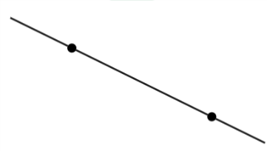
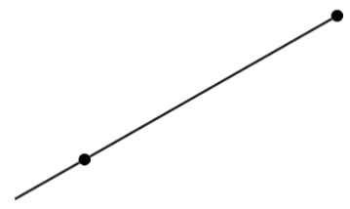
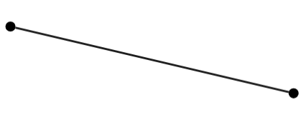
3-1
2. 평면도형
suhi_p_0301_02_0002
02 곧은 선과 굽은 선을 알아볼까요
Θ Description & Function
곧은 선과 굽은 선을 알아볼까요 │ 22~23쪽
3
5
중요 표시 약물 추가
2. 대발문 팝업이 닫혔을 때 보이는 화면입니다
3. 풀 팝업창 (다음 슬라이드)
4. 풀이 확인 팝업창 (#3 팝업창 다음 슬라이드)
5. 답 칸 클릭하면 답 나타남. 정답 확인 버튼은 정답 가리기로 토글 됨.
개념 정리
1
2
4
6
지호, 세희, 준호가 그린 선에 대한 알맞은 설명을 에서 찾아 안에 기호를 써 보세요.
#1
지호
세희
준호
#2
ㅁ
ㄱ
ㄷ
#3
#4
#5

Slide 21
3-1
2. 평면도형
suhi_p_0301_02_0002
02 곧은 선과 굽은 선을 알아볼까요
Θ Description & Function
<쌍둥이 문제 버튼 클릭 시 나타나는 화면>
1. 활동지 다운로드 버튼. 다운로드 되는 파일은 (3-1-2)수학익힘쌍둥이_02차시.hwp
2. 답 칸 클릭하면 답 나타남. 정답 확인 버튼은 정답 가리기로 토글 됨.
에서 설명하는 도형의 이름을 써 보세요.
한 점에서 시작하여 한쪽으로 끝없이 늘인 곧은 선
두 점을 곧게 이은 선
선분을 양쪽으로 끝없이 늘인 곧은 선
ㄱ
ㄴ
ㄷ
ㄱ
:
반직선
ㄴ
:
선분
ㄷ
:
직선
#1
#2

Slide 22
3-1
2. 평면도형
suhi_p_0301_02_0002
02 곧은 선과 굽은 선을 알아볼까요
Θ Description & Function
곧은 선과 굽은 선을 알아볼까요 │ 22~23쪽
< 풀이 확인 클릭 시 나타나는 화면>
개념 정리
1
2
3
4
5
6
지호, 세희, 준호가 그린 선에 대한 알맞은 설명을 에서 찾아 안에 기호를 써 보세요.
지호
세희
준호
풀이
지호가 그린 선은 직선입니다.
ㅁ
세희가 그린 선은 반직선입니다.
ㄱ
ㅁ
ㄱ
ㄷ
준호가 그린 선은 선분입니다.
ㄷ

